Slide 1

Login
Com MySql, CSS e JavaScript

Slide 2
A ideia é fazer uma tela de login, usando MySql, CSS, JavaScript como a tela abaixo.
O MySql será utilizado para localizar o usuário no banco de dados.
O JavaScript vamos usar para pegar a data do sistema.
Vamos também usar uma session para garantir que o usuário está autenticado.
A primeira coisa que vamos fazer é criar um diretório dentro de C:\xampp\htdocs com a seguinte estrutura:

Slide 3
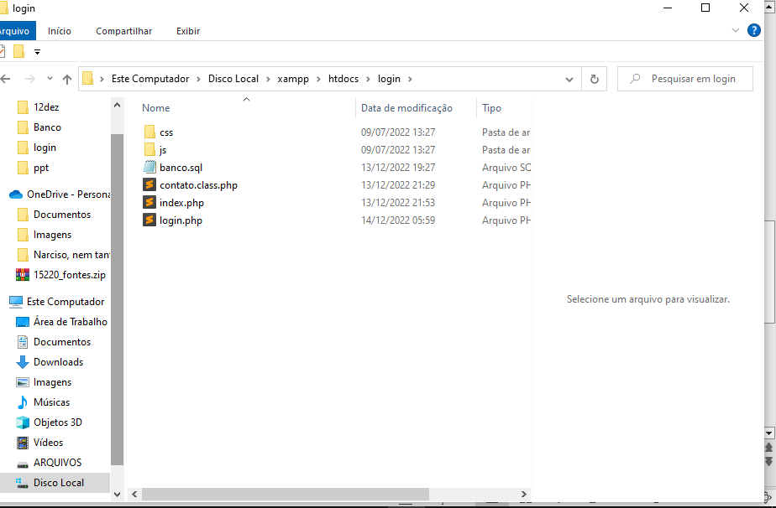
Notes:
O diretório vai se chamar login, e dentro dele vamos ter mais duas pastas, uma chamada css para colocar o estilo e uma chamada js para os comandos do javaScript.
Nossos arquivos php vao ficar na pasta principal que é a pasta login.

Slide 4
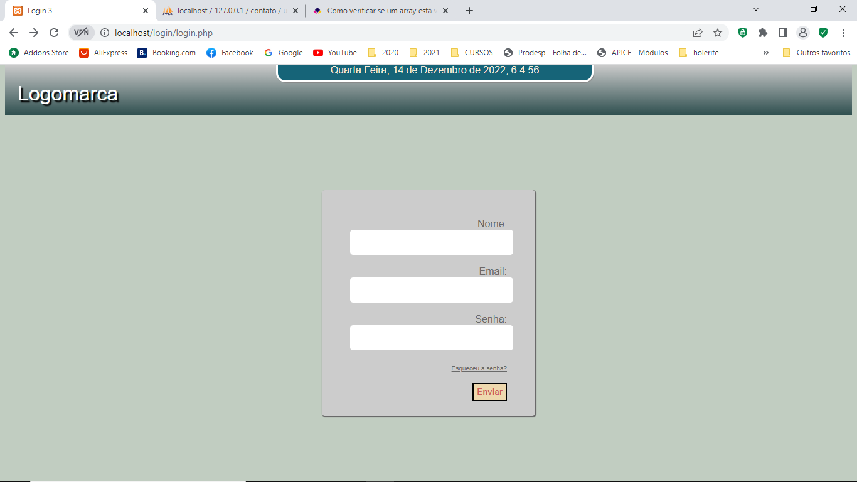
Notes:
Nossa tela vai ficar assim, mas nada impede de vocês criarem o próprio estilo.

Slide 5
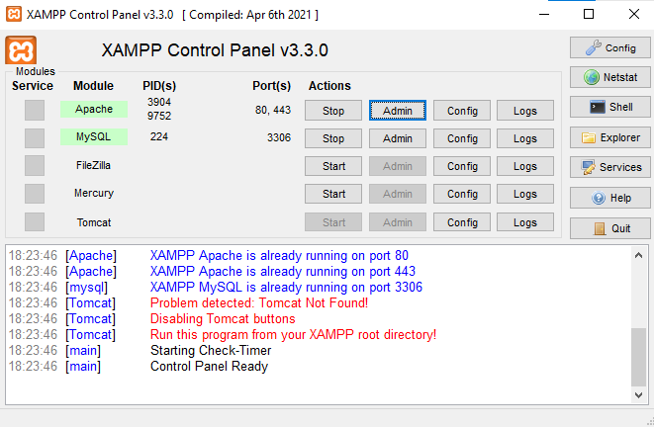
Notes:
Depois de criar as pastas la dentro do c:\xampp, temos que rodar o xampp e startar o Apache e o MySql como a tela acima

Slide 6
Antes de começarmos a digitar os códigos, vamos pensar no funcionamento de um sistema de login:
Primeiro temos a tela com os campos para o usuário digitar. Depois esses dados tem que ser procurados num banco de dados.
Quem procura isso no banco de dados é o Apache.
Se ele achar um registro no banco que tenha o email e a senha igual ao digitado, então significa que o usuário está cadastrado no banco de dados, e vamos deixar ele prosseguir para a próxima tela.
Se não encontrar o registro, temos que pedir para ele fazer o login novamente.
Entao, se ele achar o usuário e a senha no banco, vamos criar uma SESSION com o nome dele. E na próxima pagina, a primeira coisa que faremos é checar se existe uma session com esse nome.
Se existir, significa que o login foi autenticado, caso contrario não foi.

Slide 7
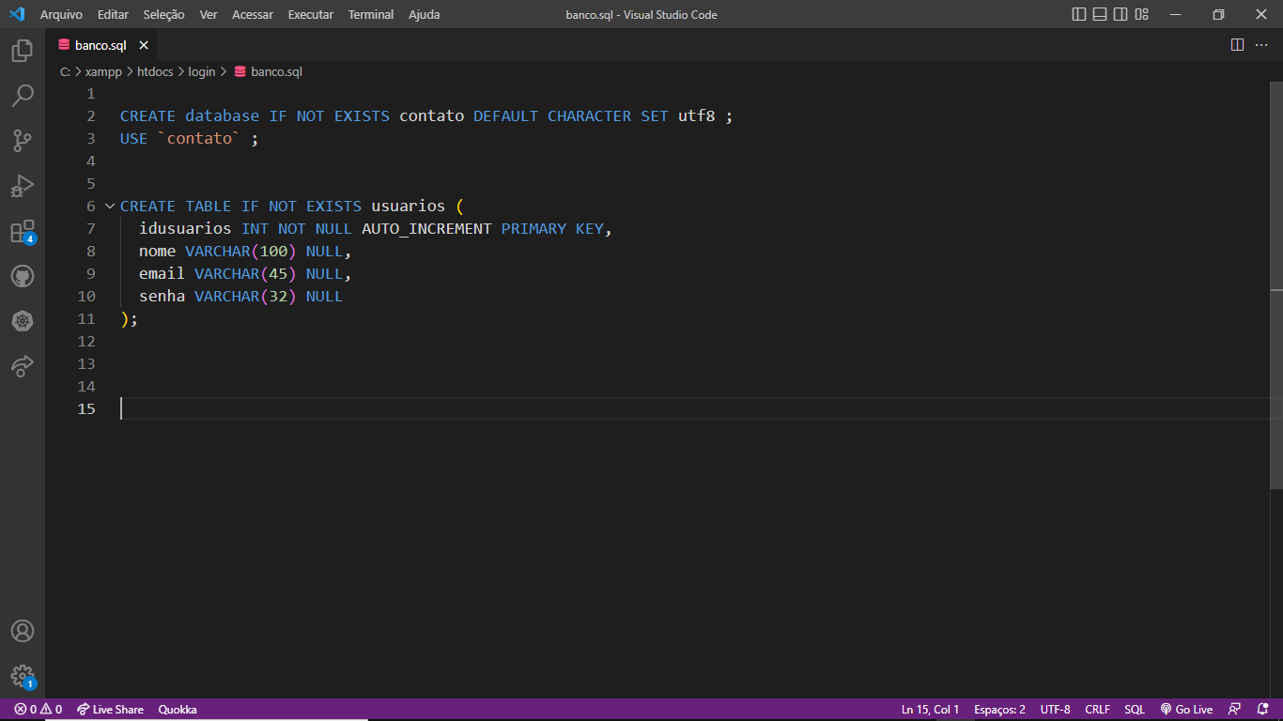
Notes:
Vamos então começar criando o nosso banco de dados, que terá essa estrutura:
Podemos fazer esse arquivo no Visual Studio Code, e salvar com o nome de banco.sql ou digitar esses comandos diretemente na aba sql do MySql. No meu caso vou criar o arquivo e depois importar para o MySql.
Aqui tem que ter uma atenção especial, pois dentro da t abela é virgula e não ponto e virgula, e depois da senha não tem virgula.

Slide 8
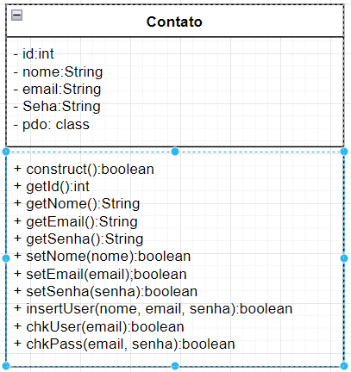
Notes:
Como vamos ter que cadastrar usuários, depois temos que procurar o usuário pra saber se ele existe, e ainda checar se a senha está correta quando acharmos o usuário no banco, a forma mais fácil é criar uma classe para o contato.
Na verdade tudo que será guardado em um banco terá que ter uma classe. Clientes, Fornecedores, Transportadoras, enfim..
Para desenhar a classe vamos no seguinte endreco: http://draw.io

Slide 9
Nossa classe tem os atributos privados, para ninguém poder acessar eles fora da classe. Por isso o sinal de menos na frente.
Cada atributo tem um tipo, no caso o id é do tipo int, numérico.
Os outros atributos tem o tipo String para letras.
Depois dos atributos, vem os métodos.
Metodos são funções que executam alguma coisa. E o primeiro método é o construtor.
Criei o método construtor, pois toda vez que eu instanciar minha classe, vou querer acessar o banco, seja para inserir, seja para checar se existe um usuário com uma senha.
Entao, no construtor eu vou criar uma conexão com o banco de dados.
Esse método é do tipo booleano, então se ele conseguir criar a conexão, retorna verdadeiro, caso contrário retorna falso.

Slide 10
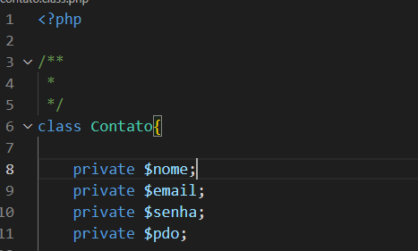
Nossa classe começa com os atributos privados

Slide 11
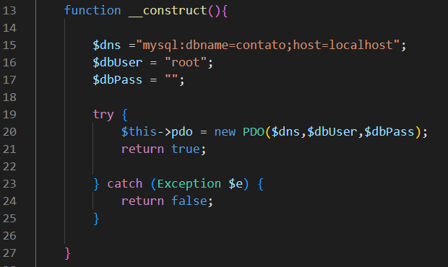
Logo em seguida o método construtor
Notes:
Esse método usa a classe PDO para conectar ao banco.
A classe PDO precisa dos parâmetros $dns, $dbUser e $dbPass.
Esses parâmetros podem ter qualquer nome, não necessariamente esses que eu criei.

Slide 12
Logo em seguida o método construtor
Notes:
Dentro de $dns colocamos o tipo do banco: mysql, o nome do banco:dbname=contato; e separado por ponto e virgula, o local onde o banco esta gravado, que é localhost.
Quando vamos conectar com outro banco, a única coisa que mudaria é o nome do banco.
$dbUser sempre é “root”
$dbPass, sempre é “”.

Slide 13
Logo em seguida o método construtor
Notes:
Criar uma conexão significa instanciar a classe PDO. Na linha 20 estou instanciando a classe dentro de uma variável chamada $pdo. Coloco o $this->pdo para informar que essa variável é a que eu criei la em cima nos atributos. No PHP o cifrão vai para a frente do this.
Se ele conseguir instanciar, retorna verdadeiro, senão retorna falso. Por isso nosso método é do tipo booleano.
Então quando eu instanciar minha classe, tenho que saber se o retorno é verdadeiro, ou falso para prosseguir ou avisar o usuário.

Slide 14
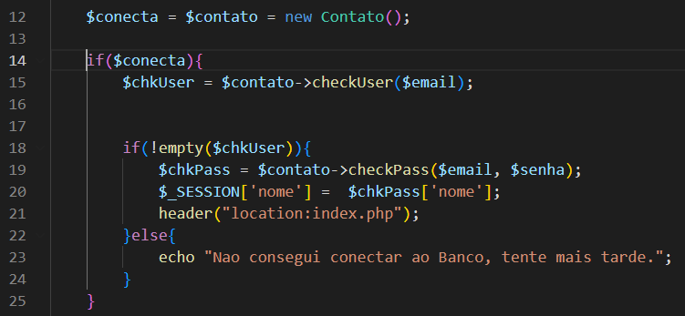
Notes:
Aqui eu estou instanciando a classe, e checando se retornou verdadeiro, se retornou verdadeiro eu vou checar se existe um usuário e uma senha. Caso contrario, eu dou uma mensagem.
Por enquanto não precisa digitar essa parte, coloquei só para exemplificar o método de conexão.

Slide 15
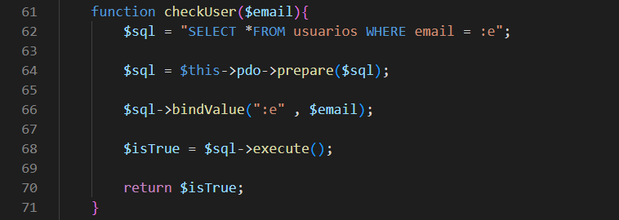
Notes:
Criei esse método checkUser para checar se existe no banco de dados o email cadastrado.
Esse método precisa de um parâmetro (email) e procura o email no banco de dados. Se achar, retorna verdadeiro, se não achar retorna falso.

Slide 16
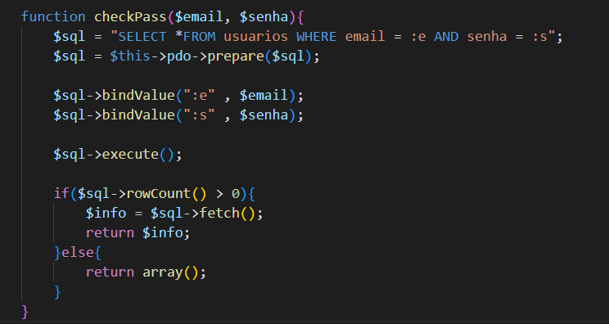
Notes:
Aqui um método para checar se o email e a senha estão cadastrados no banco. Para isso passamos dois parâmetros email e senha e proguramos esses dados no banco de dados. Se encontrar o email e senha, a gente retorna um array com os dados desse registro, caso contrario retornamos um array vazio.
A função fetch pega todos os dados dor registro(id, nome, email, senha) e coloca no vetor $info.

Slide 17
Agora que já sabemos como funciona nossa classe Contato, vamos fazer o nosso login, passo a passo.
E a primeira coisa que vamos fazer é criar o arquivo login.php para colocar nosso formulário.
Voces podem criar uma tela de login diferente, o importante é ter os campos que a gente precisa, ao menos o nome, id, email e senha.
Eu vou printar aqui as telas, colocando o numero da linha para vocês irem digitando sem se perder.
Agora é só começar a digitar com bastante atenção.
Vamos começar com a classe, depois o arquivo de formulário.
Para a classe, vamos criar um arquivo chamado Contato.class.php.
Abra o Visual Studio Code, e clique em arquivo, abrir pasta, e procure a pasta login que você criou dentro de c:\xampp\htdocs.
Depois clique em new file, e salve com o nome de Contato.class.php

Slide 18
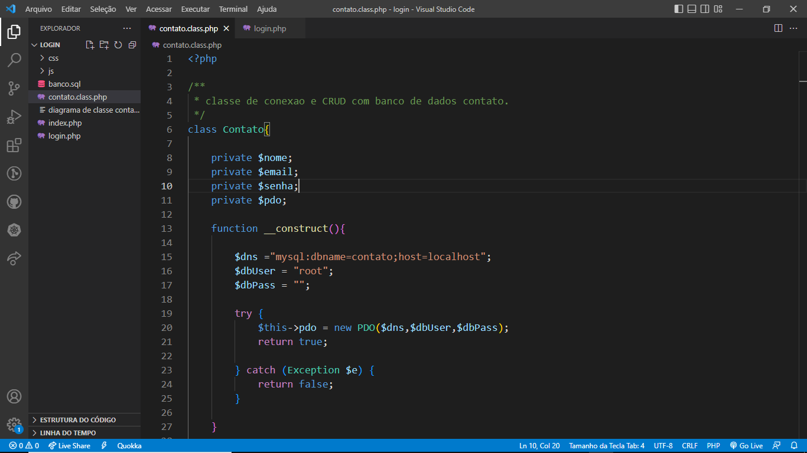
Notes:
Comecamos abrindo o php na linha 1
Da linha 3 ate a linha 5 são comentários, onde eu informo o que a classe faz.
Na linha 6 eu crio a classe Contato lembrando de colocar o nome com a primeira letra em maiúsculo e abro uma chave.
Dou um enter no meio da chave para ficar uma chave na linha de cima e outra em baixo. Entre as chaves eu vou colocar meu código.
Comeco com os atributos criando como private.

Slide 19
Notes:
Na linha 13 comece a digitar o método constructo, lembrando que tem que digitar function, dar um espaço, depois digitar dois underline, e junto, sem espaço, constructo(){}. __constructo(){}Coloque o mouse no meio das chaves e digite os códigos da linha 15 ate a linha 25.
Esse código vai tentar conectar ao banco de dados contato quando instanciar a classe. Se conseguir retornara verdadeiro, caso contrario retornara falso.

Slide 20
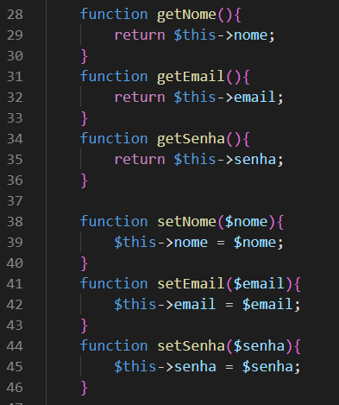
Notes:
Aqui temos os getters e setters... O método get retorna o que estiver no atributo.
O método set vai gravar o que estiver no parâmetro para o atributo da classe.

Slide 21
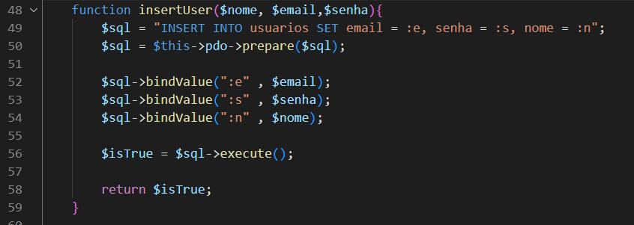
Notes:
Esse método precisa do nome, email e a senha, e vai cadastrar esse registro na tabela usuários.
Toda vez que for criar um comando de banco de dados, seja para inserir “INSERT...”, para selecionar “SELECT...” apagar “DELETE...” tem que fazer esses 4 passos:
1 - Criar uma string com o comando (linha 49)
2 - Usar o comando prepare do pdo (linha50)
3 - Acessar o método bindValue, um para cada atributo que esta com dois pontos na string do comando. Aqui tem três pois são três atributos com 2 pontos.
4 - Usar o método execute().

Slide 22
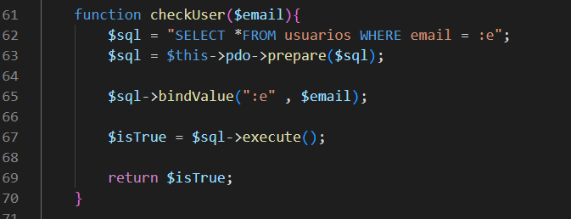
Notes:
Esse método seleciona um registro no banco de dados de acordo com o email. Notem que aqui eu uso os 4 passos que mencionei no slide anterior. Se conseguir inserir o registro retorna true, se não conseguir retorna false.

Slide 23
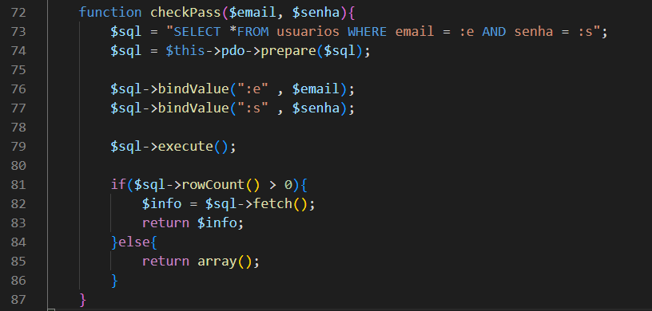
Notes:
Esse método procura no banco de dados um registro que seja idêntico ao email e a senha ao mesmo tempo. Tem os 4 passos do slide anterior.
Aqui, se o comando encontrar o registro, o rowCount() vai retornar ao menos 1, então sera maior que zero. Se for, então ele pega todos os dados do registro com o comando fetch, e passa para o vetor $info. Se não encontrar, significa que o usuário digitou errado ou não existe, nesse caso retorna um array vazio.
Com isso terminamos nossa classe.

Slide 24
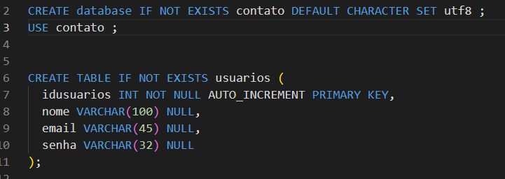
Notes:
Crie esse arquivo e salve com o nome de banco.sql na pasta principal (login)
Depois copie todo o conteúdo, selecionando tudo e control + c

Slide 25
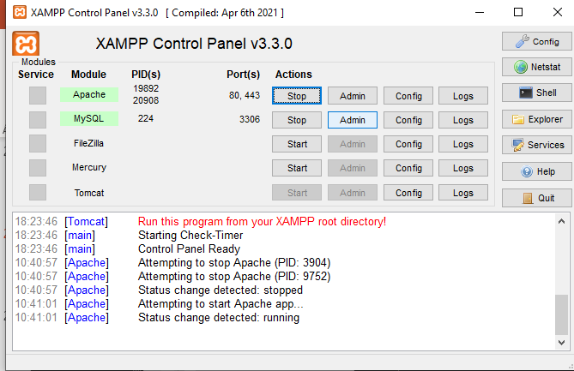
Notes:
Depois va no xampp e clique no admin que esta na frente de MySQL.

Slide 26
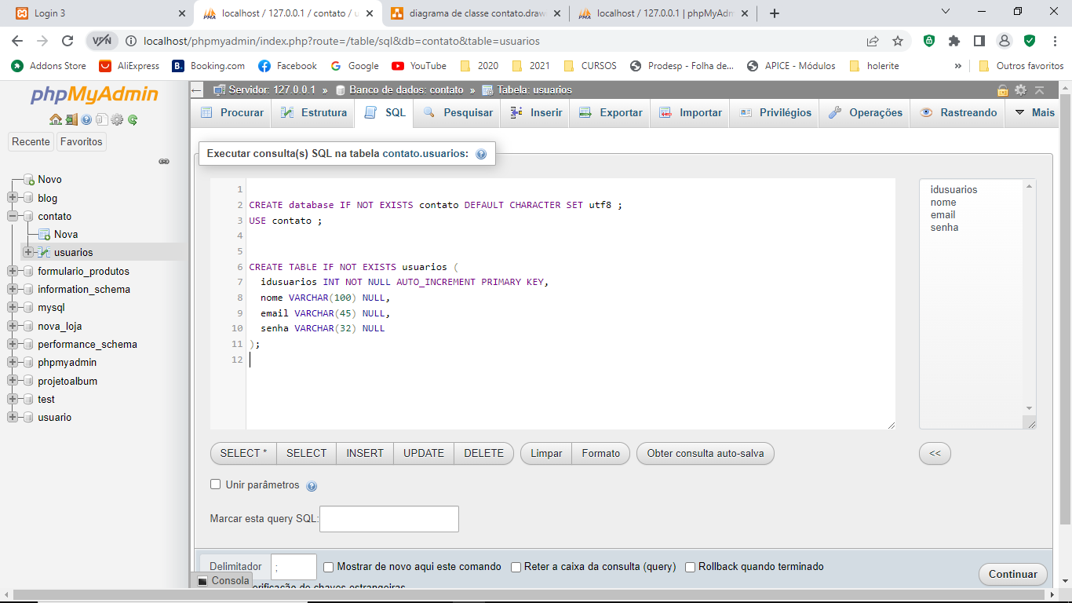
Notes:
Na tela que se abre, clique na aba sql, e cole o conteúdo do arquivo. Depois clique em continuar la em baixo

Slide 27
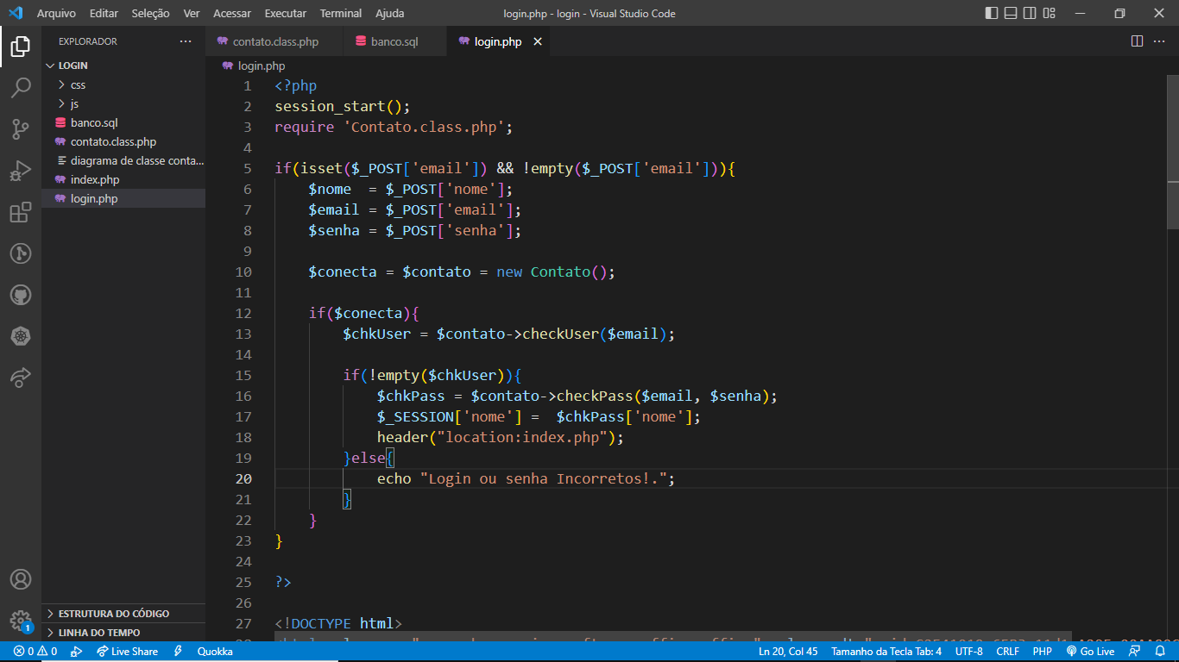
Notes:
Crie um arquivo e salve com o nome de index.php
Nesse arquivo digite esses comandos.
Aqui temos um session_start para salvar a sessão, e importamos a classe com require.
A linha 5 checa se existe um post[‘email’] e se ele não esta vazio. Isso significa que o formulário foi preenchido e tem algum conteúdo no campo email.

Slide 28
Notes:
Da linha 6 ate a linha 8 eu pego os dados digitados no formulário e passo para variáveis locais.
Depois eu instancio a classe Contato e se a classe conseguir conectar, vai retornar verdadeiro e sera guardado na variável $conecta.
Na linha 12 eu checo se conecta esta verdadeiro, e se tiver, eu chamo a classe checkUser passando o email para ela. Se esse email existir no banco de dados, $chkUser sera verdadeiro, então eu procuro o email e a senha no método checkPass.
Esse método checkPass retorna um vetor com os dados do registro se achar, e um vetor vazio se não encontrar o registro. Entao eu checo se ele esta vazio, e se não estiver, significa que encontrou o registro, então eu pego o nome desse registro e passo para uma sessão com o comando $_SESSION[‘nome’] = $chkPass[‘nome’], se não achar da uma mensagem para o usuário.

Slide 29
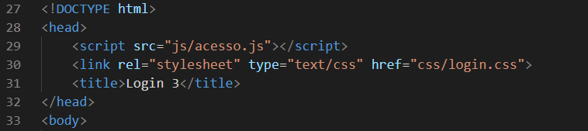
Notes:
O próximo passo é continuar agora com o desenho da tela de login, não esquecendo de fechar o php na linha 25.
Essa parte do código mostra a conexão com o Javascript, no arquivo acesso.js que esta no diretório js.
Mostra também a conexão com o estilo que esta na pasta css e chama login.css

Slide 30
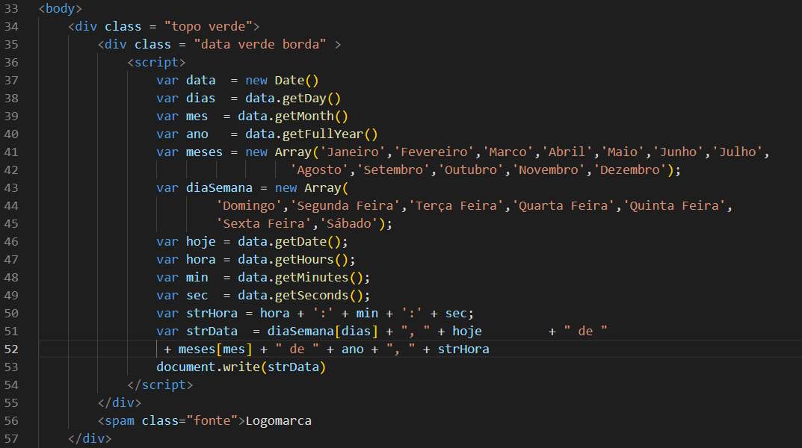
Notes:
Essa parte do código vai instanciar uma classe chamada Date() na linha 37. lembre que para instanciar tem que estar dentro de uma tag script pois o Javascript convive com o html mas não se conversam. Entao dentro das tags script so podem ter comandos js.
Quando instanciamos a classe Date, a gente tem acesso aos métodos dessa classe. Aqui instanciamos a classe em uma variável chamada data.
Entao com essa variável a gente acessa os métodos data.getDay() que pega o dia da semana, data.getMonth()pega o mês, data.getFullYear() pega o ano.
Porem a data esta em incles, então eu crio esses arrays meses para pegar os meses em português e diaSemana para os dias da semana.

Slide 31
Notes:
Ainda pego o dia de hoje com data.getDate(), a hora, o minuto os segundos, pois quero mostrar a hora com os dois pontos:
Esse comando da linha50 monta a hora, pegando a hora, colocando dois pontos, os minutos, mais dois pontos e os segundos
Depois eu crio uma variável strData na linha 51 que vai montar a data com o formato em português, e na linha 53 eu escrevo essa data.
Tudo isso vai colocar a data no topo da nossa pagina:

Slide 32
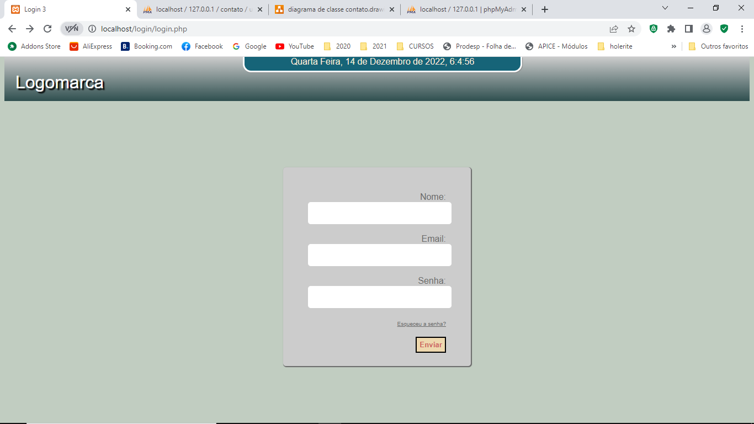

Slide 33
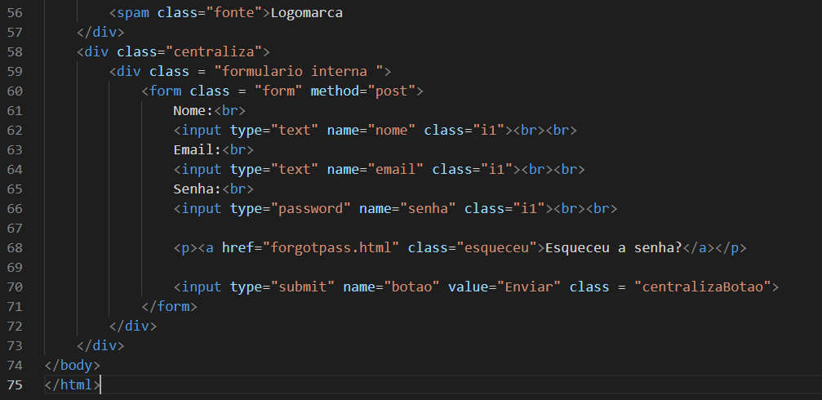
Notes:
Aqui a parte do formulário. Eu tenho algumas classes como centraliza, formulário, interna, i1, centralizado para ajudar a estilizar bem o formulário.
Aqui o importante eh colocar a propriedade name em todos os campos de input, pois é pelo name que o POST guarda o que foi digitado no formulário.
Outro detalhe importante é o method = “post” na linha 60. Esse método vai gerar um vetor com o nome dos inputs e o valor digitado quando for clicado no botão enviar.
Como dentro do atributo não tem uma action, os dados ficam disponíveis aqui nessa pagina mesmo, por isso que conseguimos pegar esses dados no começo da pagina com o PHP.

Slide 34
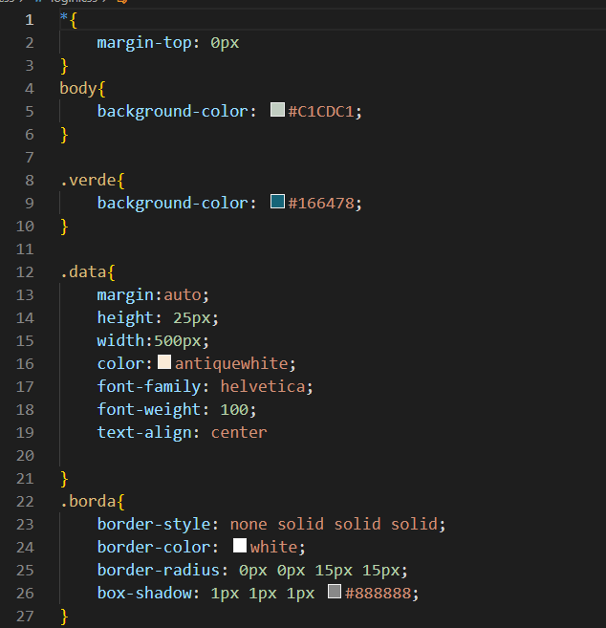
Notes:
Crie esse arquivo e salve com o nome de login.css dentro da pasta css.
Ele é o estilo do nosso formulário.

Slide 35
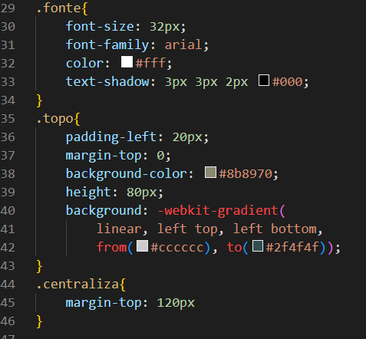
Notes:
Continuacao do css

Slide 36
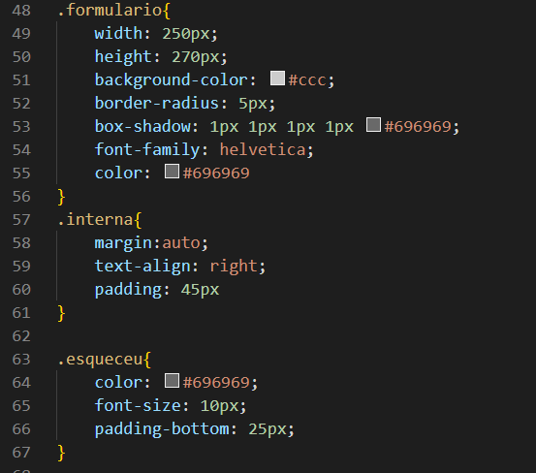
Notes:
Continuacao do css

Slide 37
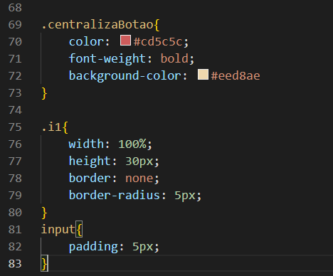
Notes:
CSS final

Slide 38
Agora você deve estar se perguntando, porque eu criei um arquivo acesso.js na pasta js...
Bem, eu criei porque do mesmo jeito que linkamos o css, também podemos linkar o JavaScript.
Para isso, o que podemos fazer é pegar tudo que estiver dentro das tags script, ou seja, da linha 37 ate a linha 56, literalmente e tirar do arquivo html, colocando no arquivo acesso.js, dentro de uma funcao que podemos chamar de acesso.
Aí dentro do arquivo html, a gente coloca uma chamada para essa funcao acesso que está no arquivo js.
Ficará assim: crie um arquivo chamado acesso.js dentro da pasta js.
Dentro desse arquivo, cole todo aquele código que você pegou dentro dos scripts, sem as tags script:

Slide 39
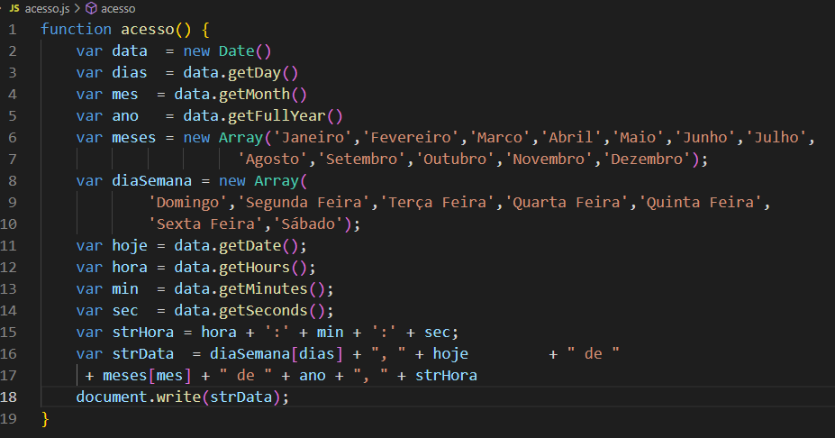
Notes:
Tudo isso você vai colocar no arquivo acesso.js, e apagar do arquivo html.
Depois basta chamar essa funcao la dentro do html, dentro das tags script que sobraram:

Slide 40
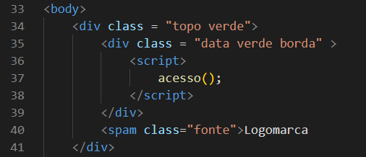
Notes:
Assim.

Slide 41
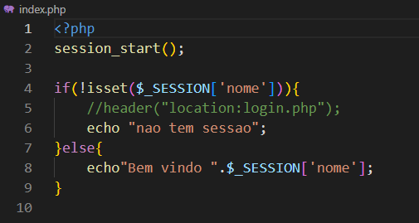
Notes:
Por fim crie uma pagina de index.php, onde você pode desenhar do jeito que quiser. Essa pagina faz o seguinte: se você tentar entrar nela simplesmente digitando localhost/login/index.php, ela vai perceber que você não fez login porque não existe uma SESSION[nome’]. Essa session nome so vai existir no momento em que você passar pelo login e ele encontrar o email e a senha no banco de dados.
Entao antes de testar o programa, cadastre por exemplo no banco de dados um usuário, clicando no botao de admin no xampp em frente ao botão do MySQL. Ele vai te enviar para a pagina do banco de dados:

Slide 42
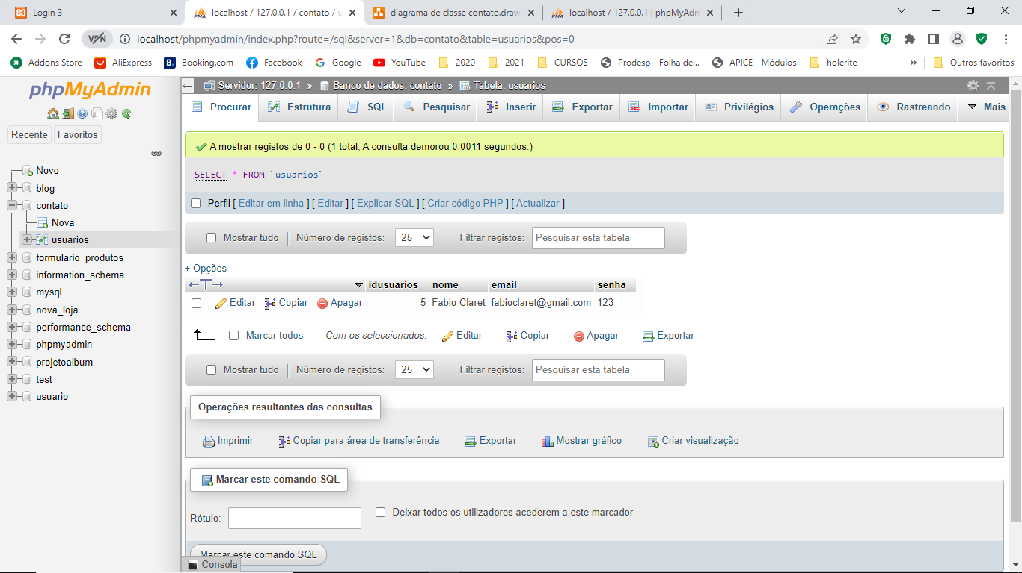
Notes:
Nessa pagina clique duas vezes na tabela usuários que esta dentro do banco contatos no canto esquerdo. Depois procure em cima a aba inserir.

Slide 43
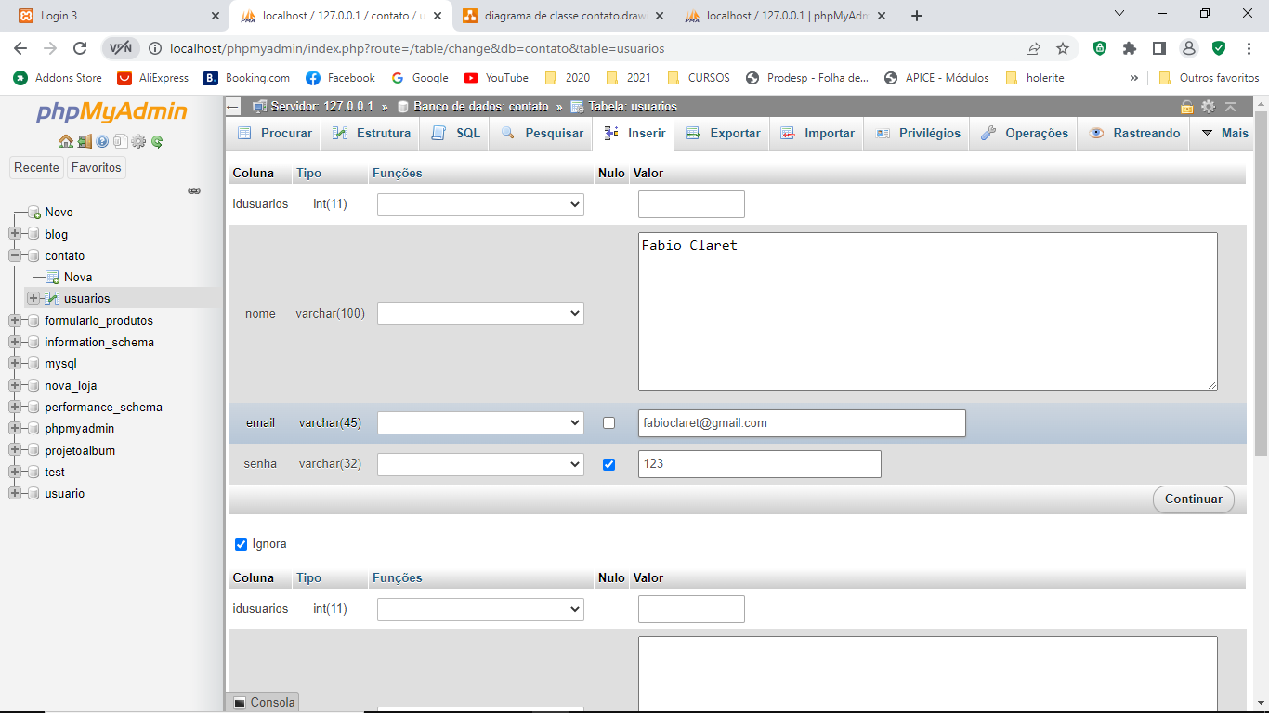
Notes:
Coloque seu nome no campo do nome, o email no campo email e uma senha bem fácil, tipo 123 e clique em continuar. Ele vai inserir um registro com esses dados, depois você roda o aplicativo e coloca no formulário as mesmas informações que aqui: nome, email e senha.
Clique em enviar e veja se ele vai para a pagina de index.

Slide 44
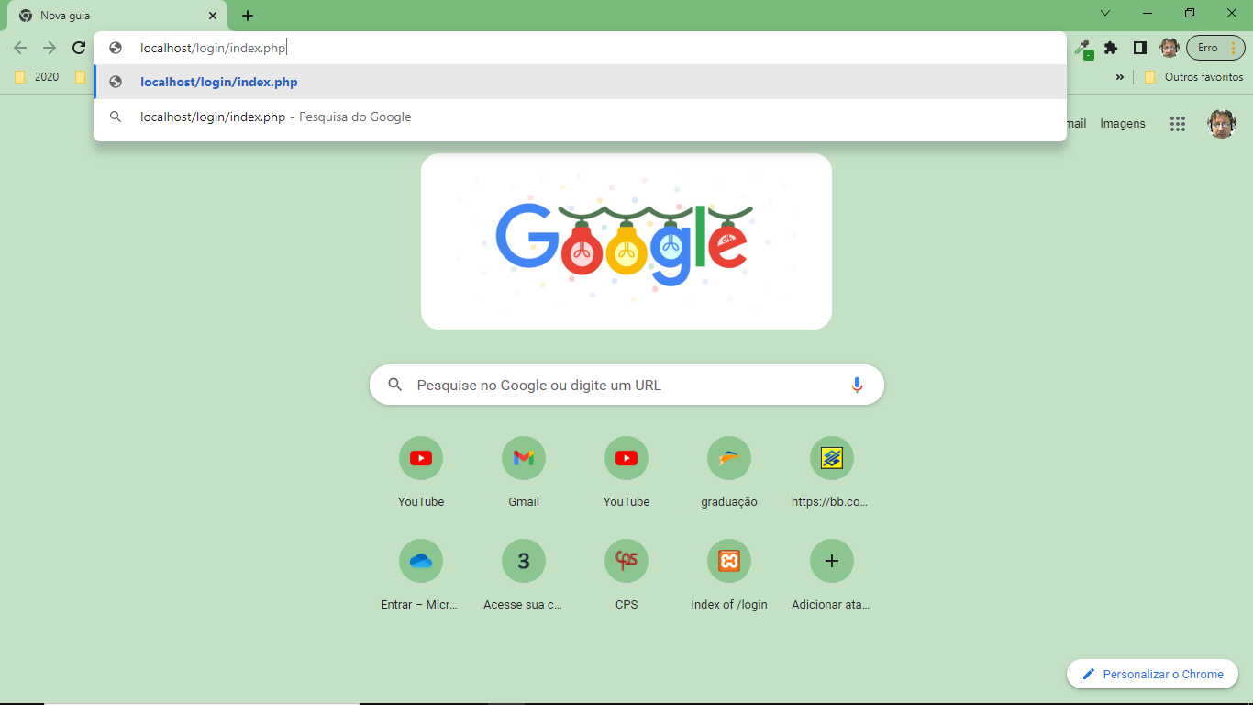
Notes:
Para testar, digite o endereço como nessa tela diretamente no navegador.

Slide 45
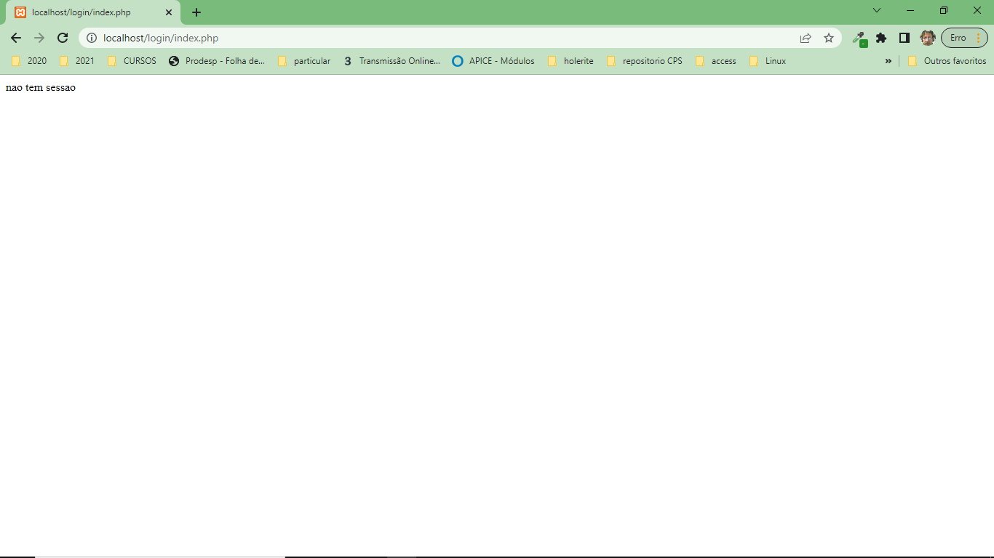
Notes:
Ele vai dizer que não tem sessao, pois não passamos pelo login.

Slide 46
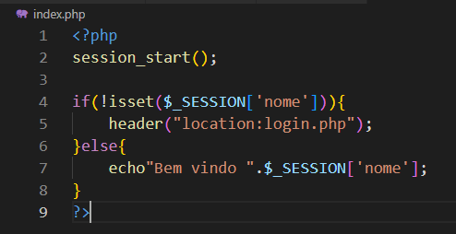
Notes:
Altere o index.php para esse código, agora se não tiver uma sessao, ele mesmo já vai direto para o login. E se tiver uma sessao ele mostra o nome do usuário.

Slide 47
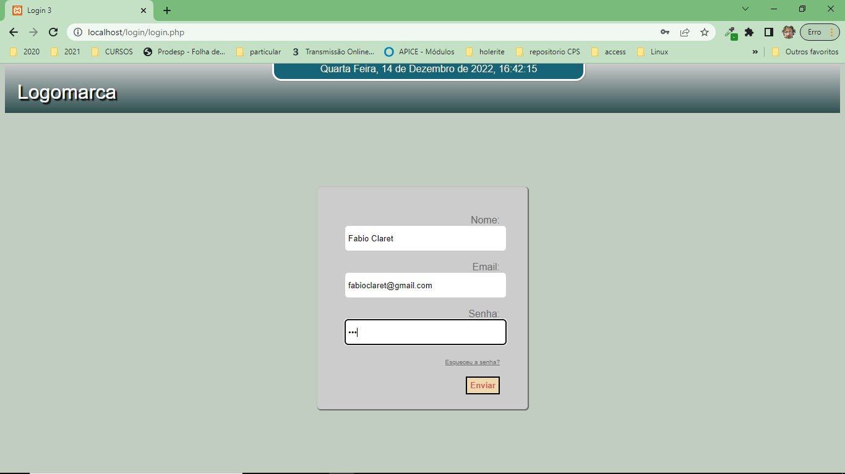
Notes:
Preencha os dados do formulário com os mesmos dados do banco de dados.

Slide 48
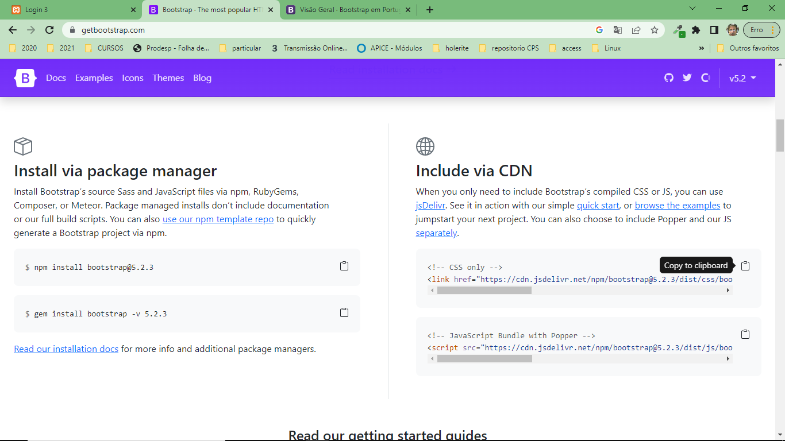
Notes:
Se quiser utilizar o bootstrap, altere o seguinte: inclua um link para o bootstrap, e coloque tudo dentro de uma div container.
Para pegar esse link, va para o endereço:
getbootstrap.com
Nessa pagina localize o link que esta no canto esquerdo e clique no ícone de copiar
Agora a pagina já vai ficar mais bonita, pois

Slide 49
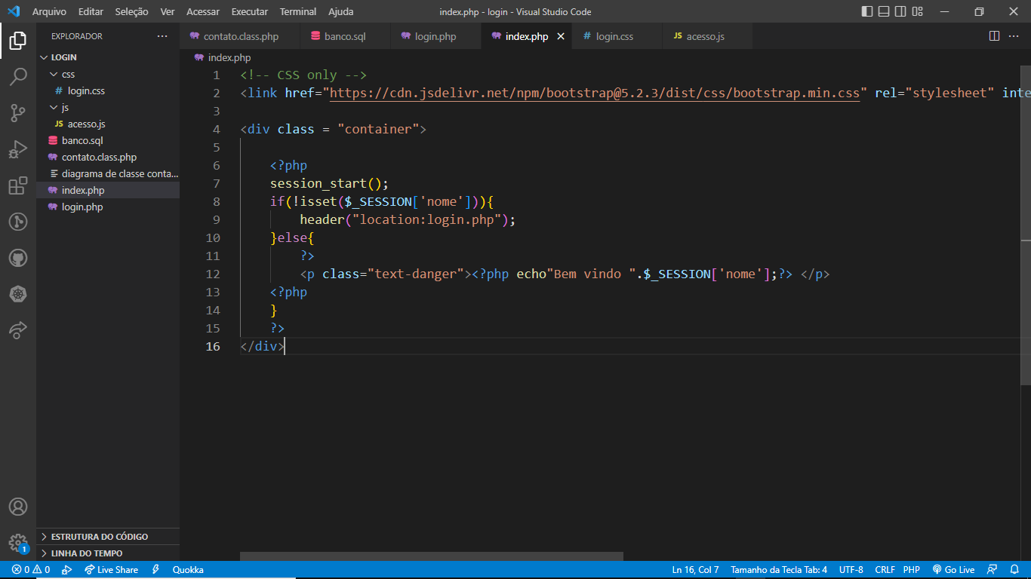

Slide 50
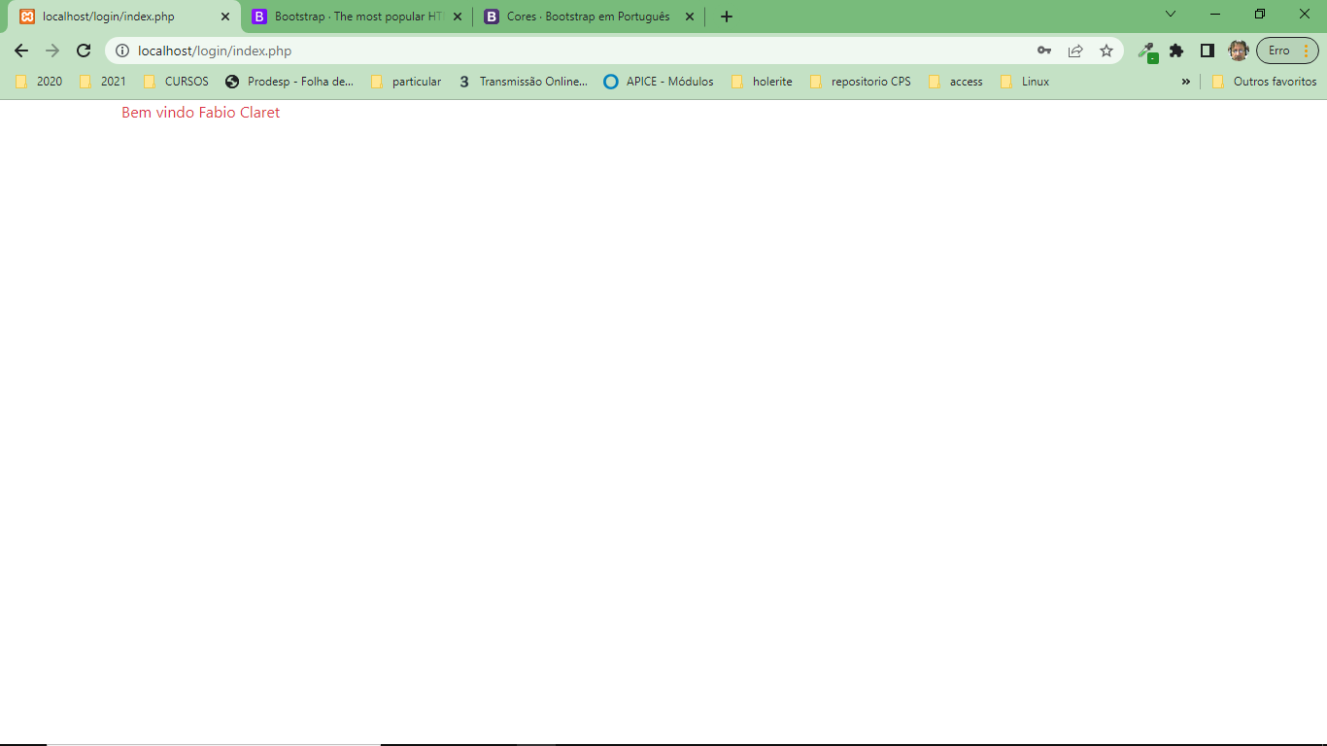
Notes:
Ele vai estilizar sem você ter que criar uma linha de código css.

Slide 51
Pronto, com isso conseguimos fazer uma pagina de login onde para acessar a pagina index, temos que passar pelo login.
Esses arquivos usados aqui estão disponíveis no endereço: Basta digitar isso no navegador, ou copiar daqui e colar la no navegador.
https://github.com/fabioclaret/Programacao-Web-SENAC.git
Notes:
Se você tentou e não conseguiu fazer funcionar, e quiser olhar como eu fiz, acesse esse link e baixe o diretório login para dentro da pasta c:\xampp\htdocs.
Se quiser pode renomear antes a sua pasta para meulogin, assim ao baixar não vai ficar por cima, e você poderá ver onde está errando.

Slide 52
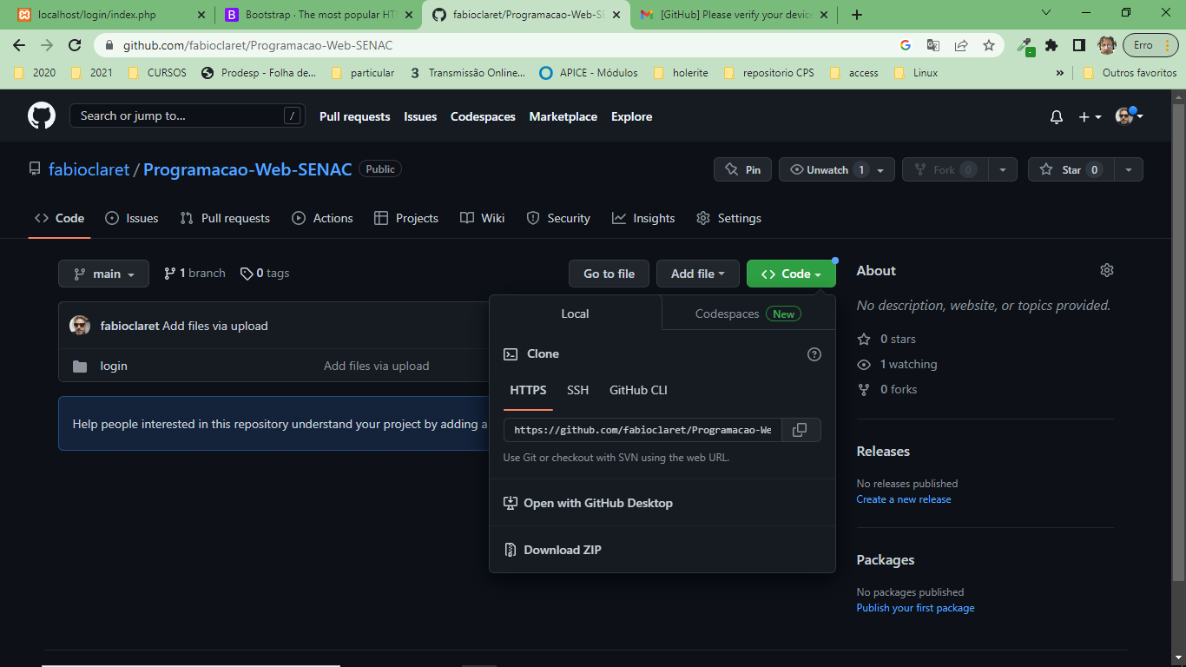
Notes:
Nesse endereço, clique em code e download ZIP, depois copie esse zip para a pasta c:\xampp\htdocs, clique com o botão direito sobre ele e em extrair aqui.

Slide 53
Um desafio:
Colocar um botão para cadastrar novo usuário, sem ter que passar pelo MySql.
Esse botão deverá ao ser clicado chamar uma pagina que pode ser cadastrar.php, (isso é um link comum)
Copie todo o código do login.php para esse noco arquivo cadastrar.php e faca as seguintes alteracoes:

Slide 54
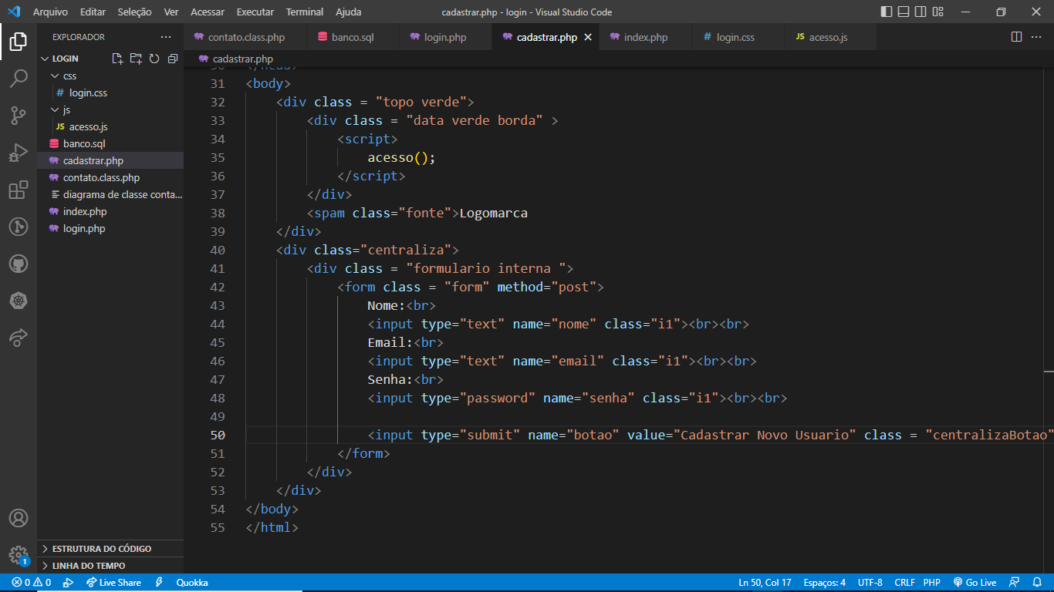
Notes:
Aqui no arquivo cadastrar.php, só vai tirar a linha do esqueceu a senha e colocar um botao cadastrar novo usuario

Slide 55
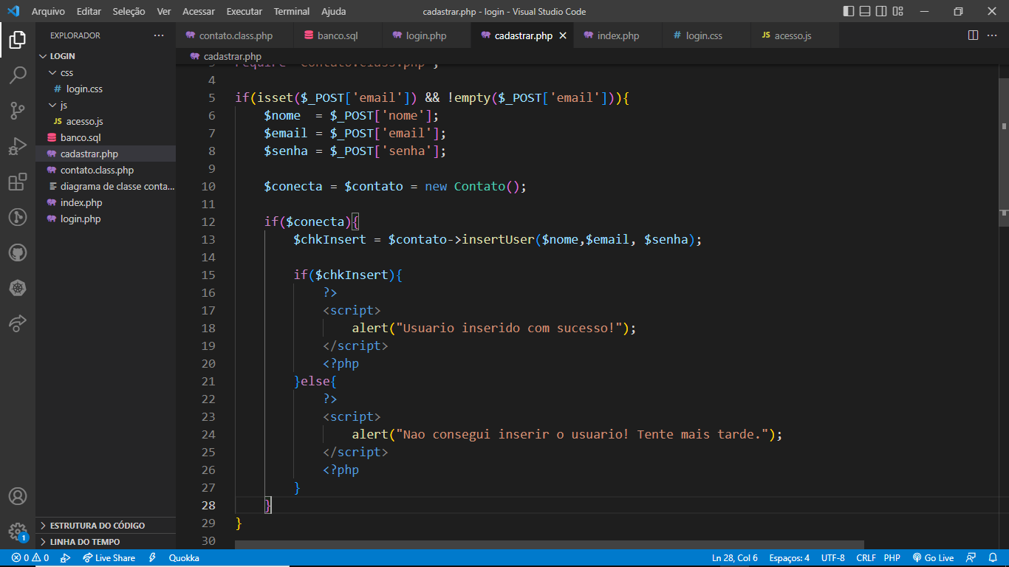
Notes:
Na parte de cima, mude como nessa pagina: vai instanciar como no login, mas vai chamar o método insertUser, que esta já pronto la na nossa classe Contato, passando o nome, email e senha que foram digitados no formulário.

Slide 56
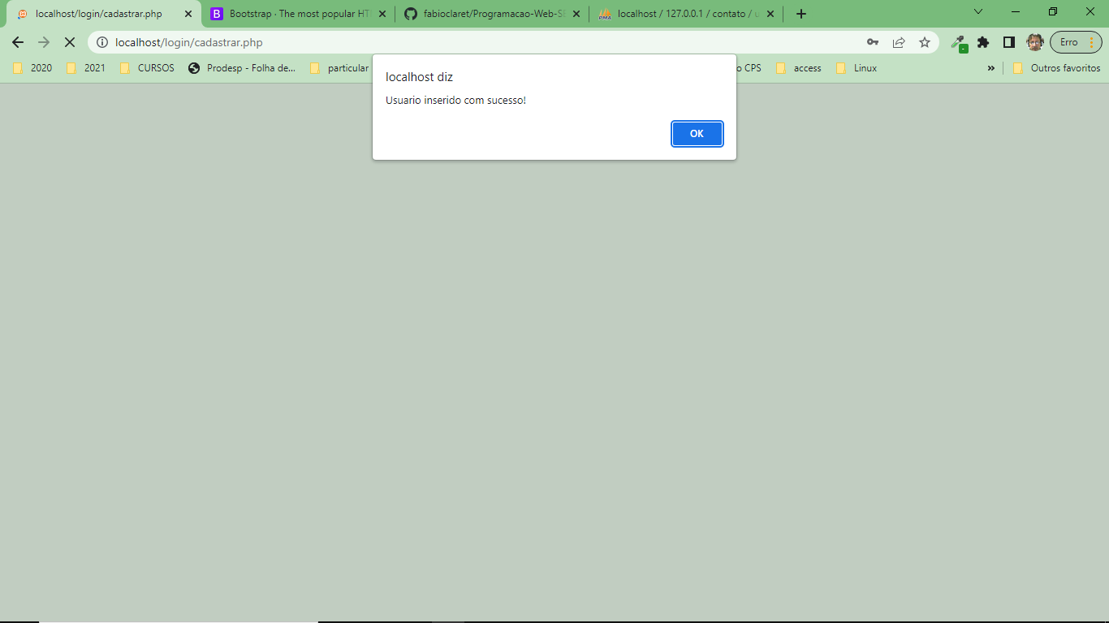

Slide 57
Prof. Fabio Claret
fabioclaret@gmail.com
Notes:
Qualquer duvida podem me contatar

